Slide 1




Como você chega?
1
Boas-vindas!
2
Esteja confortável, pegue uma água e se acomode em um local tranquilo que já começamos.
3

Slide 2
Esta aula será
gravada
Notes:
Colocar todas las clases.

Slide 3
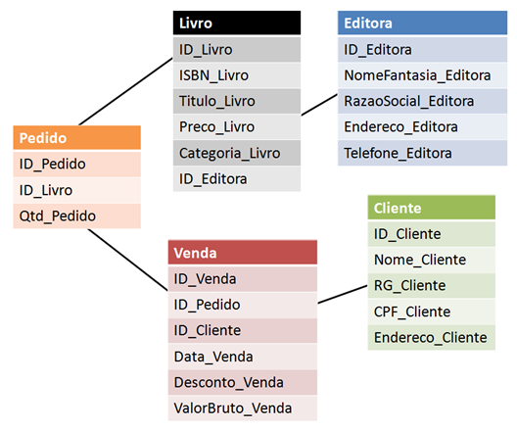
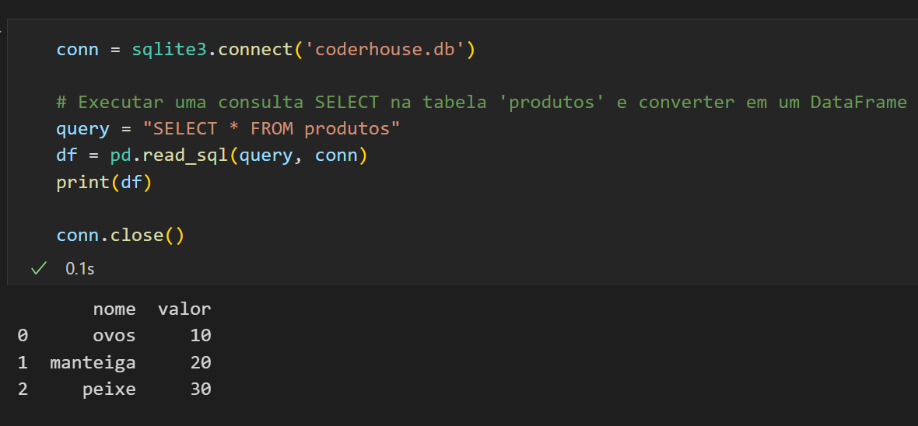
Resumo
da aula anterior
Linguagem SQL:
SELECT *
FROM produtos;
SELECT ProductName
FROM produtos WHERE Price <= 10 AND CategoryID = 5
Banco de Dados Relacional
Biblioteca sqlite3 + pandas
Notes:
Obligatoria siempre. Completar el resumen con palabras claves de lo visto. En caso de cerrar con el “mapa de conceptos” se puede sacar.

Slide 4
Perguntas?
Notes:
Obligatoria. Se sugiere ubicar al finalizar la explicación de algún tema, para abrir formalmente el espacio de preguntas y ordenar la interacción.

Slide 5
Aula 10. PYTHON
Manipulações de dados com Pandas II
Notes:
Obligatoria siempre

Slide 6

Objetivos da aula
Aprofundamento dos conceitos da biblioteca Pandas
Funções de Agregação
Group By e Agg
Ordenação
Concatenação
Merge (join)
Compreender os diferentes tipos de Join
Notes:
Obligatoria siempre. Indican aquello que se pretende que el estudiante logre con la clase. Recuerda que se enuncian en principio con el verbo en infinitivo delante (por ejemplo: “Comprender…”, “Analizar…”, “conocer…”, etc). Se debe destacar en negrita el verbo. Los objetivos deben ser concretos, medibles y coherentes con los contenidos.

Slide 7
Funções de agregação
Notes:
Obligatoria. Se sugiere ubicar al finalizar la explicación de algún tema, para abrir formalmente el espacio de preguntas y ordenar la interacción.

Slide 8

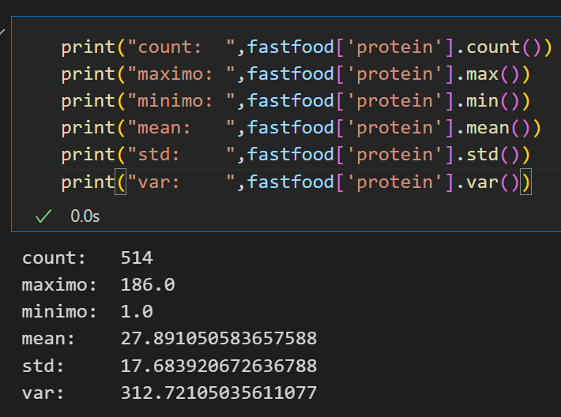

Funções de agregação
Funções de agregação são usadas para resumir e analisar dados em uma série ou dataframe, as principais são:
mean(): média dos valores;
sum(): soma dos valores;
count(): número de valores não nulos;
min(): valor mínimo;
max(): valor máximo;
std(): desvio padrão dos valores;
var(): variância dos valores.
Notes:
Usar para slides de texto e imagen. Si no alcanza, no sobrecargar, usar otra con el mismo título para indicar que continúa el mismo módulo.

Slide 9
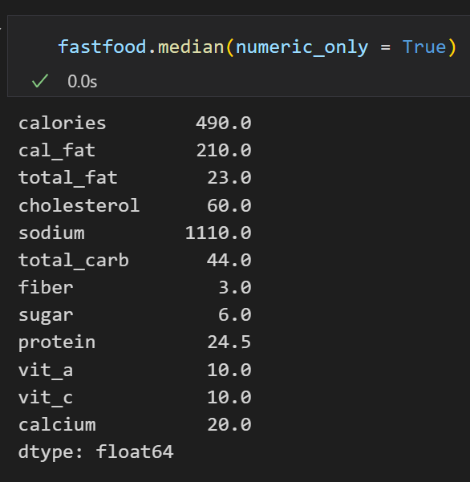
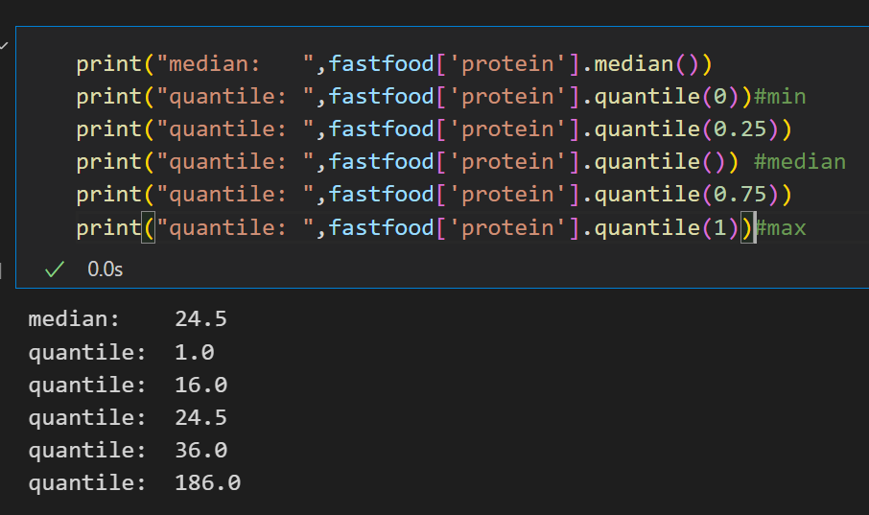
Funções de agregação
median(): encontra a mediana dos valores em uma série ou dataframe.
quantile(): encontra o valor do quantil para uma série ou dataframe.
É possível aplicar as funções de agregação para todas as colunas também.
Notes:
Usar para slides de texto e imagen. Si no alcanza, no sobrecargar, usar otra con el mismo título para indicar que continúa el mismo módulo.

Slide 10
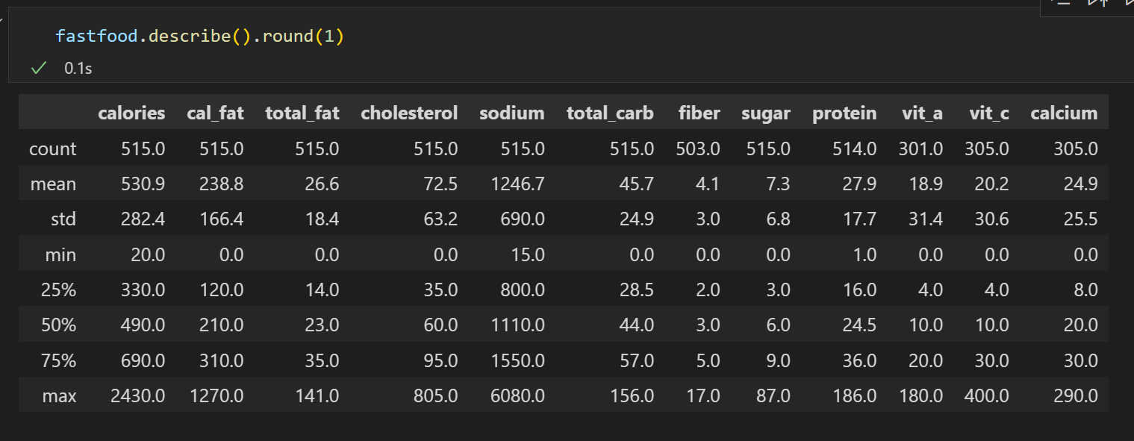
Funções de agregação
describe(): gera estatísticas descritivas para uma série ou dataframe, incluindo a contagem, média, desvio padrão, valor mínimo e máximo, e quartis.

Slide 11
Group By

Slide 12
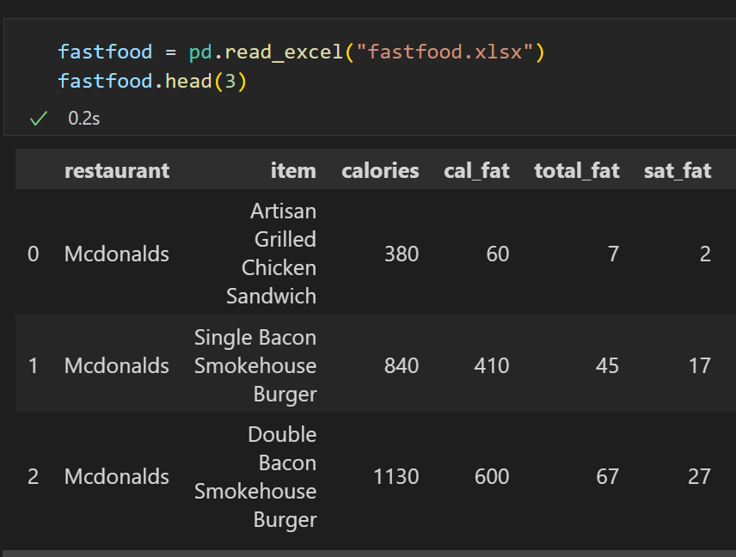
Group By
Digamos que gostaríamos de saber a média de calorias por restaurante da nossa base, como podemos fazer isso?
Notes:
Usar para slides de texto e imagen. Si no alcanza, no sobrecargar, usar otra con el mismo título para indicar que continúa el mismo módulo.

Slide 13
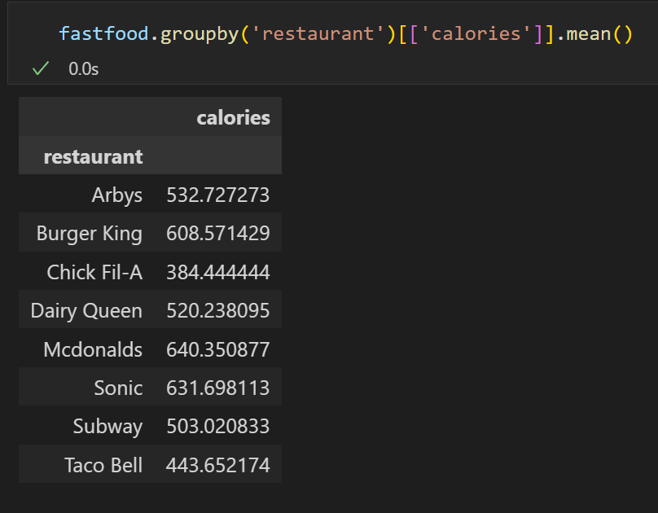
Group By
O método groupby é uma função de agregação que permite agrupar os dados de um dataframe com base em uma ou mais colunas e, em seguida, aplicar funções de agregação a esses grupos. Ele é especialmente útil para analisar grandes conjuntos de dados.
Notes:
Usar para slides de texto e imagen. Si no alcanza, no sobrecargar, usar otra con el mismo título para indicar que continúa el mismo módulo.

Slide 14
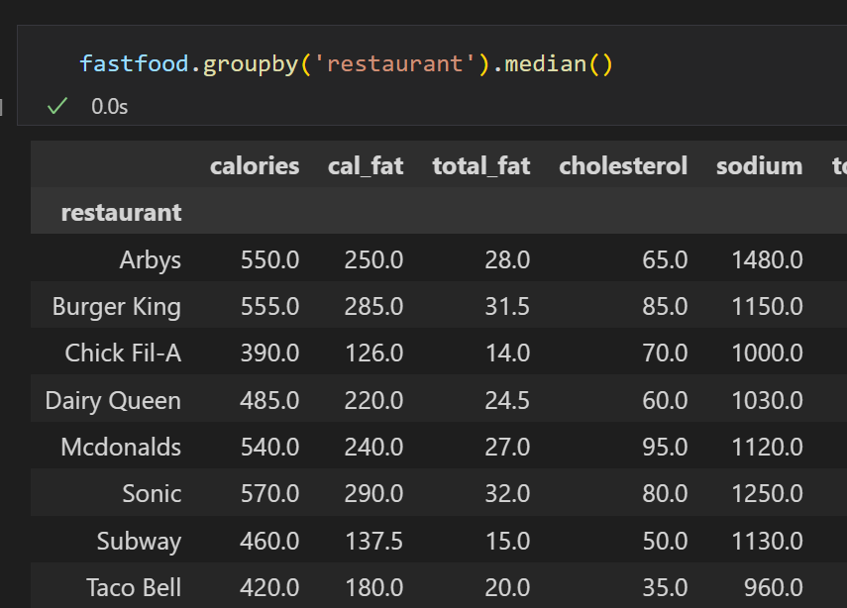
Group By
É possível utilizar qualquer uma das funções de agregação e também aplicá-las sobre todas as colunas.
Notes:
Usar para slides de texto e imagen. Si no alcanza, no sobrecargar, usar otra con el mismo título para indicar que continúa el mismo módulo.

Slide 15
Group By - Agg
agg() é uma função de agregação que permite aplicar várias funções de agregação a uma coluna ou conjunto de colunas em um dataframe. Essa função é frequentemente usada em conjunto com o método groupby()
Notes:
Usar para slides de texto e imagen. Si no alcanza, no sobrecargar, usar otra con el mismo título para indicar que continúa el mismo módulo.

Slide 16
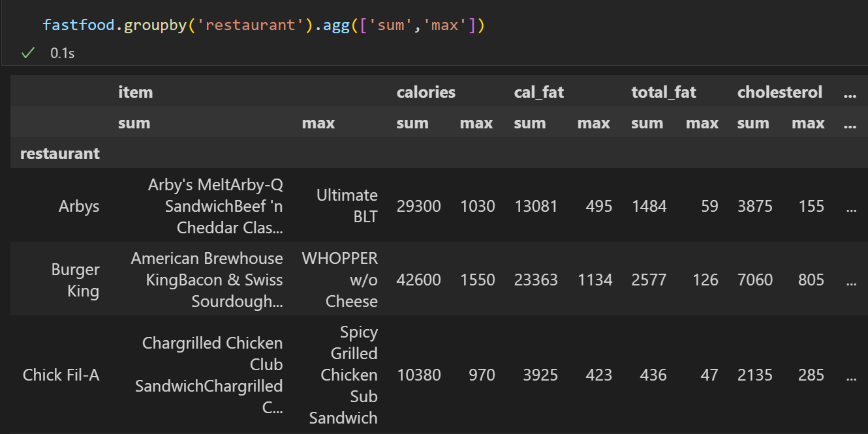
Group By - Agg
Notes:
Usar para slides de texto e imagen. Si no alcanza, no sobrecargar, usar otra con el mismo título para indicar que continúa el mismo módulo.

Slide 17
Ordenação

Slide 18
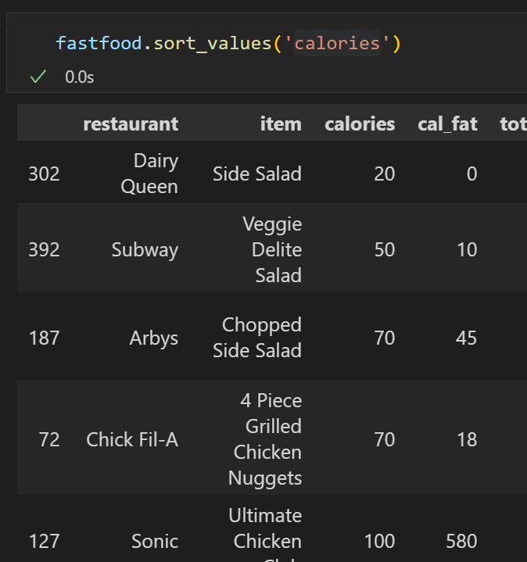
Ordenação
sort_values() é uma função que permite ordenar um dataframe com base em uma ou mais colunas. Essa função é útil para organizar os dados em ordem crescente ou decrescente para facilitar a análise e interpretação.
Notes:
Usar para slides de texto e imagen. Si no alcanza, no sobrecargar, usar otra con el mismo título para indicar que continúa el mismo módulo.

Slide 19
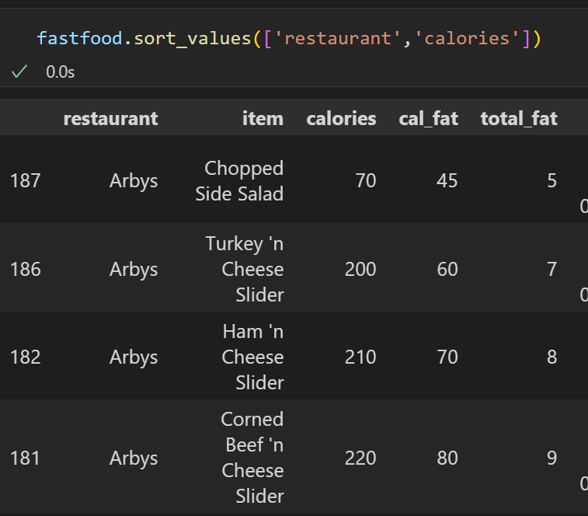
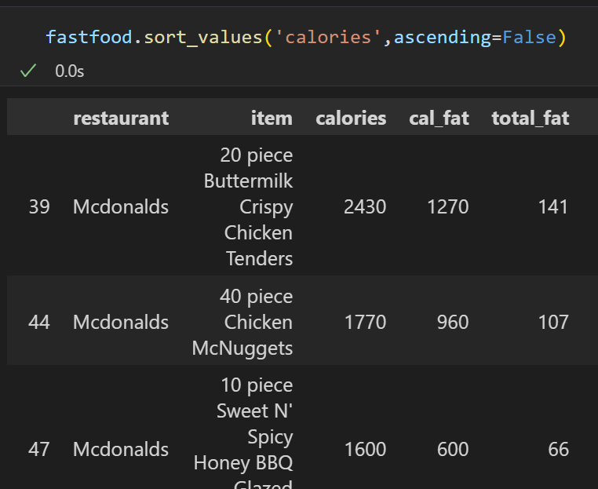
Ordenação
É possível especificar mais uma coluna
Para ordenar de forma decrescente utilize ascending = False
Notes:
Usar para slides de texto e imagen. Si no alcanza, no sobrecargar, usar otra con el mismo título para indicar que continúa el mismo módulo.

Slide 20
Combinação de Dataframes

Slide 21
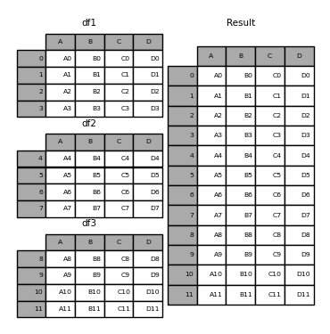
concat
A função concat() permite concatenar dataframes ao longo de um eixo específico (linhas ou colunas) e pode ser usada para combinar dataframes que possuem as mesmas colunas.
Notes:
Usar para slides de texto e imagen. Si no alcanza, no sobrecargar, usar otra con el mismo título para indicar que continúa el mismo módulo.

Slide 22
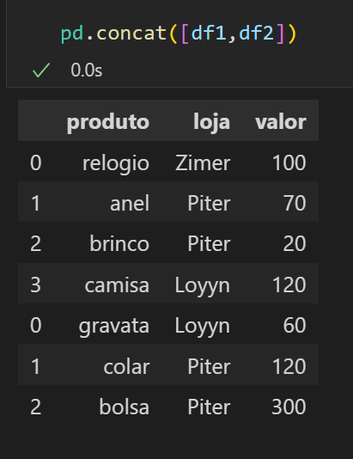
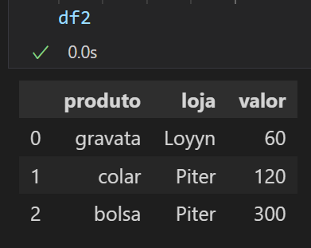
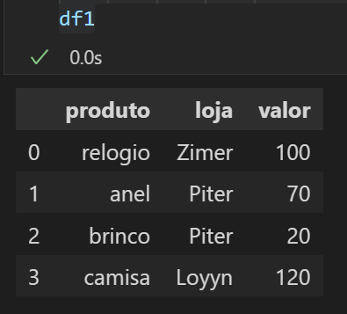
concat
Possível passar o parâmetro ignore_index=True para ajustar os índices.

Slide 23
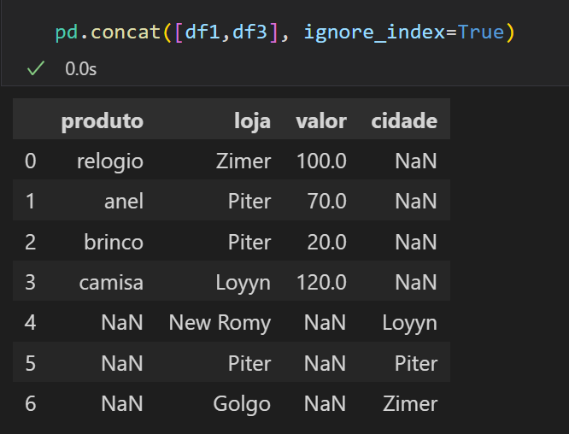
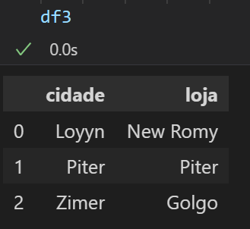
concat
Os dataframes podem ter um conjunto diferente de colunas.

Slide 24
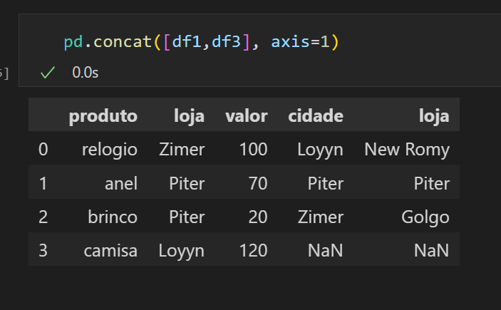
concat
Para concatenar dataframes horizontalmente (ao longo das colunas), usamos o parâmetro axis=1.

Slide 25

☕
Break
5 minutos e voltamos!
Notes:
Obligatoria siempre. A la hora del Break, entre 5 y 10 minutos. Considerar ubicar este espacio en un momento adecuado de la clase. Al volver, mostrar los resultados de la pregunta del anterior slide y generar un breve intercambio.

Slide 26

☕
Break
10 minutos e voltamos!
Notes:
Obligatoria siempre. A la hora del Break, entre 5 y 10 minutos. Considerar ubicar este espacio en un momento adecuado de la clase. Al volver, mostrar los resultados de la pregunta del anterior slide y generar un breve intercambio.

Slide 27
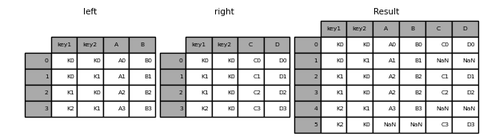
merge (join)
merge() ou join permite combinar dois ou mais dataframes com base em uma ou mais colunas comuns chamadas chaves.
Notes:
Usar para slides de texto e imagen. Si no alcanza, no sobrecargar, usar otra con el mismo título para indicar que continúa el mismo módulo.

Slide 28
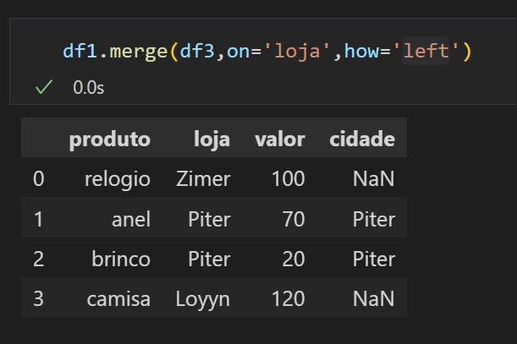
merge (join)
Exemplo usando a coluna loja como chave:

Slide 29
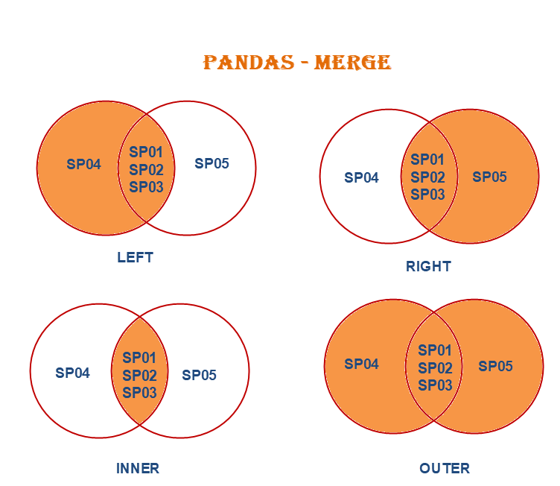
merge (join)
A combinação pode ser feita em diferentes modos:
Inner Join: apenas as linhas em que há correspondência em ambas as tabelas.
Left Join: todas as linhas da tabela esquerda e as linhas correspondentes da tabela direita.
Right Join: todas as linhas da tabela direita e as linhas correspondentes da tabela esquerda.
Outer Join: Retorna todas as linhas de ambas as tabelas.
Notes:
Usar para slides de texto e imagen. Si no alcanza, no sobrecargar, usar otra con el mismo título para indicar que continúa el mismo módulo.

Slide 30
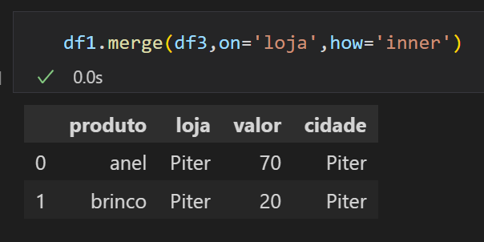
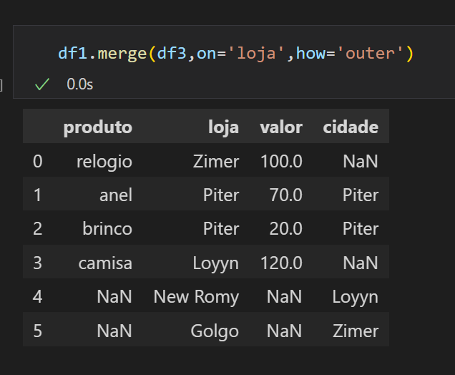
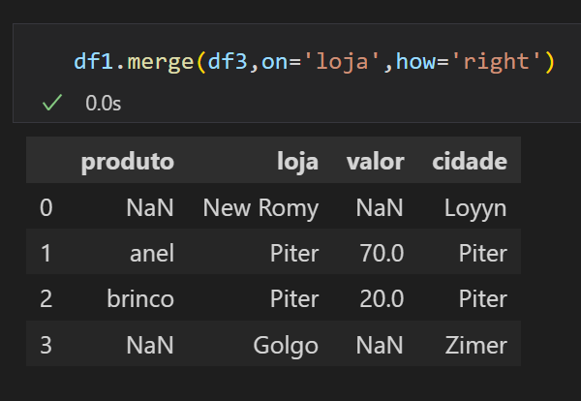
merge - Todas as formas

Slide 31
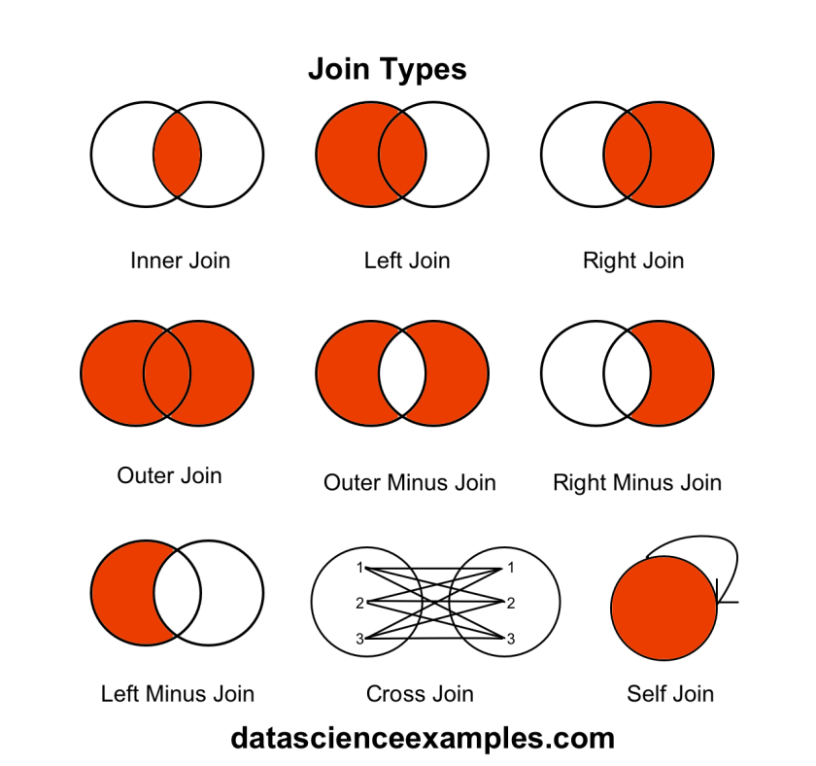
merge - Existem muitas outras formas:

Slide 32

Manipulações com Pandas II
Duração: 25 minutos
Notes:
Usar para Actividades en clase.

Slide 33
ATIVIDADE EM SALA
Manipulações com Pandas II
Aplique as quatro formas de join estudadas nos seguintes dataframes:
df1 = pd.DataFrame({'A': [4, 2, 1, 3], 'B': ['a', 'b', 'c', 'b']})
df2 = pd.DataFrame({'A': [2, 3, 5], 'C': [10, 20, 30]})
Analise os resultados.
Sobre o resultado do outer join anterior, ordene a saída pela coluna A (ajustar índices).
Concatenar df1 e df2 em formato de linhas e depois colunas (ajustar índices).
Calcule a soma da coluna A por agrupamento da coluna B no df1.
Notes:
Usar para las subsiguientes slides de Actividades en clase.

Slide 34
Perguntas?
Notes:
Obligatoria. Se sugiere ubicar al finalizar la explicación de algún tema, para abrir formalmente el espacio de preguntas y ordenar la interacción.

Slide 35

Manipulações com Pandas II
DESAFIO FORA DE SALA
Notes:
Ejemplo modelo de cómo comunicar una Actividad complementaria.

Slide 36
ATIVIDADES E PROJETO FINAL
O que são?
Desafio fora de sala
É muito importante fazer os desafios fora de aula para reforçar o seu aprendizado. Sempre que tiver dúvidas traga nas aulas e peça ajuda ao professor.
São desafios que complementam a aprendizagem. São optativos, mas te ajudam a praticar. Serão passados no final da aula.

Slide 37
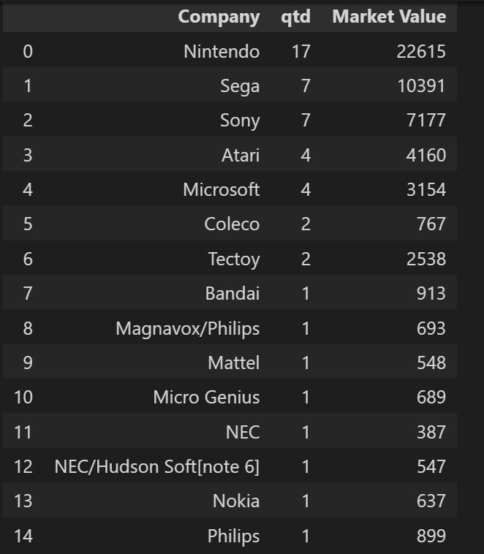
DESAFIO FORA DE SALA
Manipulações com Pandas II
Descrição
Usando o arquivo "best-selling game consoles.xlsx" conte quantos consoles tem na base por companhias.
Ordene o resultado anterior pela quantidade de consoles por companhia de forma decrescente.
Sobre o dataframe anterior, adicione a coluna "Market Value" presente na tabela do arquivo "company.txt".
Qual o valor médio de Market Value por console?
saída esperada- exercício 3
Notes:
Desarrollo de un desafío extra. Vincular ejemplo. Hacer hincapié en que es optativa pero suma puntos para el top 10.

Slide 38
Como foi a aula?
1
2
3
Que bom
Que pena
Que tal
O que foi super legal na aula e podemos sempre trazer para as próximas?
O que você acha que não funcionou bem e precisamos melhorar?
Qual sugestão deveríamos tentar em próximas aulas?

Slide 39

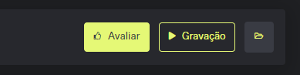

O que você achou da aula?
Deixe sua opinião!
Acesse a plataforma
Vá na aula do dia
Clique em Avaliar
Seu feedback vale pontos para o Top 10!! 😎
Notes:
Utilizar em todas as aulas

Slide 40
Resumo
da aula de hoje
Funções de Agregação
Group By e Agg
sort_values
concat e merge
left, right, inner e outer Join
Notes:
Obligatoria siempre. Completar el resumen con palabras claves de lo visto. En caso de cerrar con el “mapa de conceptos” se puede sacar.

Slide 41

Ainda quer saber mais?
Recomendamos o
seguinte material

Slide 42
MATERIAL AMPLIADO
Recursos multimídia
Pandas: combinando data frames com merge() e concat() | Data Hackers
Notes:
Colocar el link de los recursos en el nombre de cada uno, así son autocontenidos y transparentes.
Usar para que los estudiantes puedan explorar en sus casas los recursos vistos en clase: libros, artículos, herramientas, websites, videos (ajenos a Coder)
Enviar el contenido a integrar a contenidos@coderhouse.com para que lo podamos incluir en el Repositorio.
El material recomendado es únicamente a modo de sugerencia. Coderhouse no brinda este material por estar sujeto a derechos de autor.

Slide 43
🎓
Obrigado por estudar conosco!
Notes:
Agregar al finalizar el curso.

